Slide 1
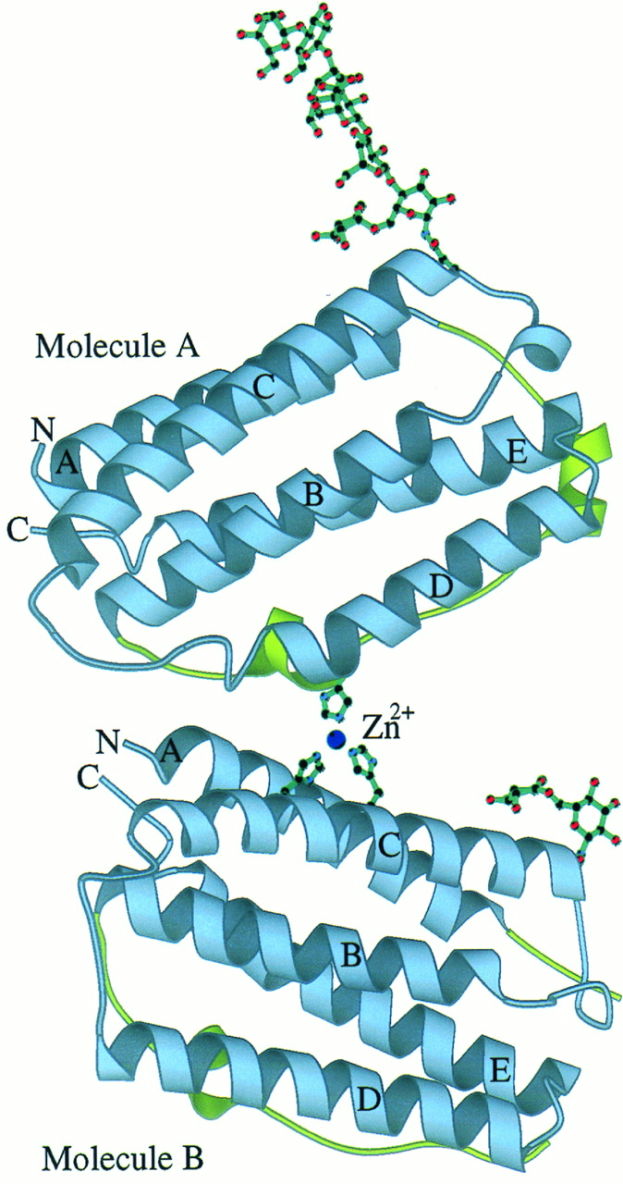
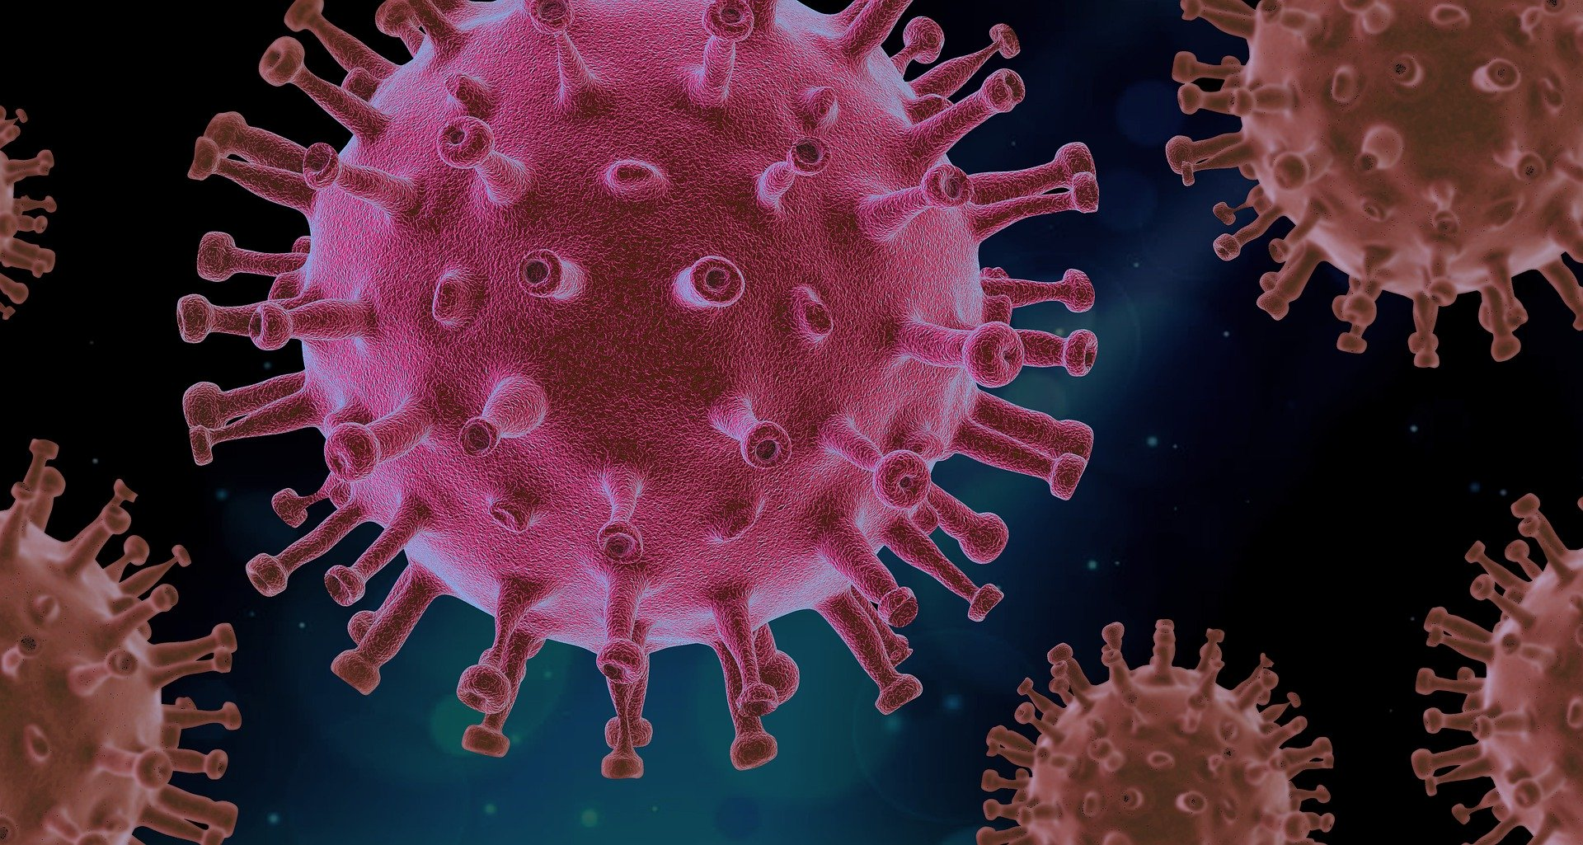
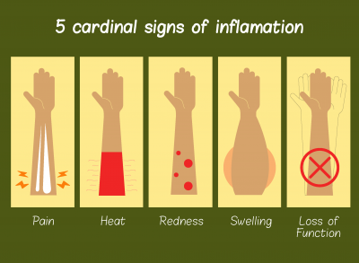
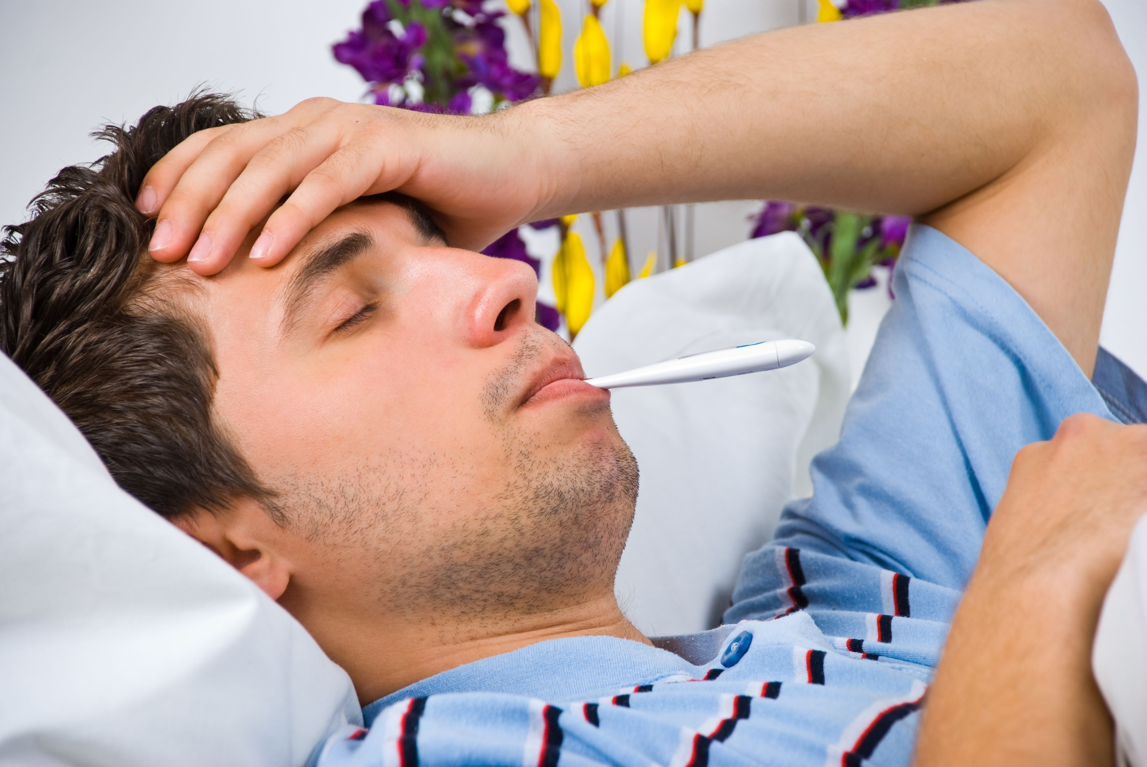
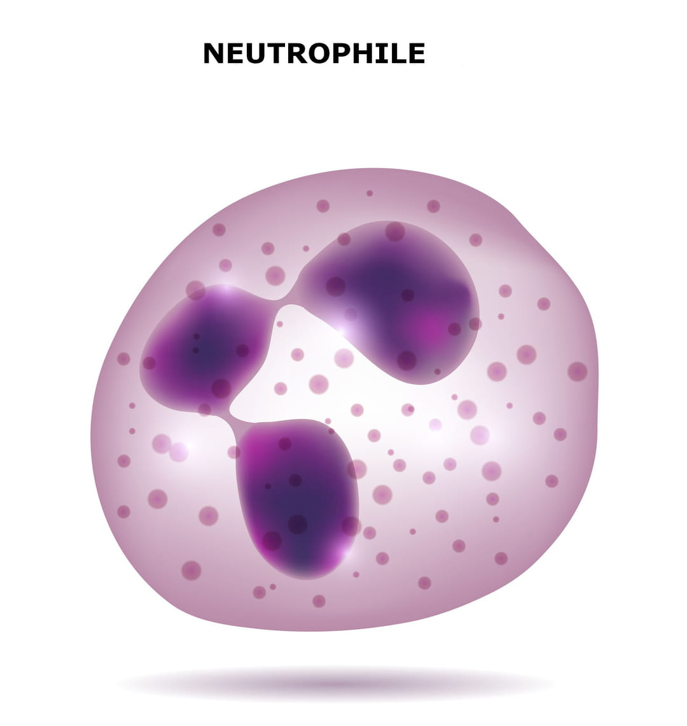
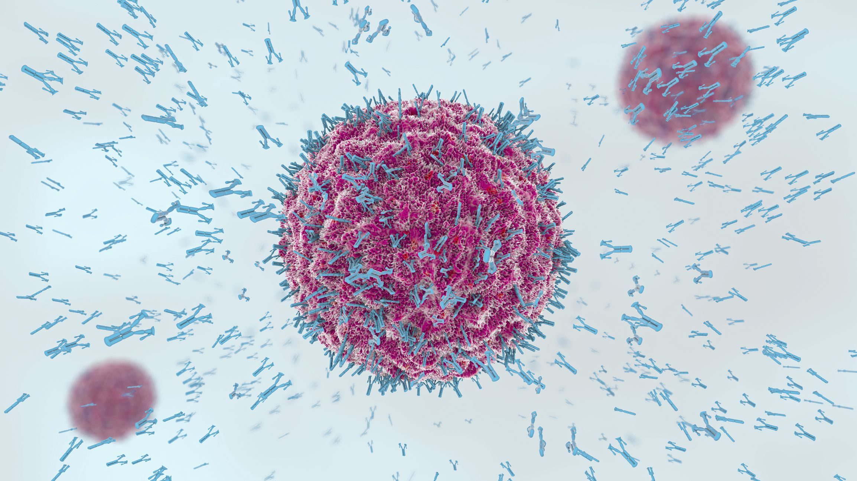
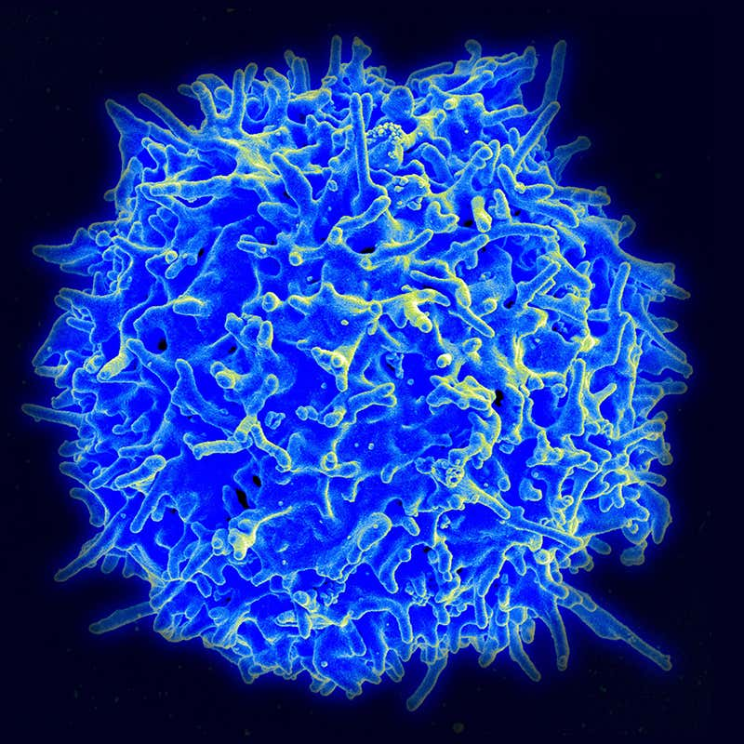
4. Ασθένειες & παράγοντες ασθένειας | 4.3 Αμυντικοί μηχανισμοί του ανθρώπου
ΑΝΟΣΙΑ: ΤΑΧΥΤΑΤΗ ΕΞΟΥΔΕΤΕΡΩΣΗ ΑΝΤΙΓΟΝΟΥ ΧΩΡΙΣ ΣΥΜΠΤΩΜΑΤΑ
ΕΙΔΙΚΗ ΑΜΥΝΑ & ΜΝΗΜΗ
4. Ουσίες με αντιμικροβιακή δράση
1. Πυρετός
2. Φλεγμονή
1η φορά μόλυνσης από ιό
Εξουδετέρωση αντιγόνου σε 5-7 μέρες
3. Φαγοκυττάρωση
5. Β-λεμφοκύτταρα -> Αντισώματα
2η φορά μόλυνσης από ιό
Εξουδετέρωση αντιγόνου σε 1-2 μέρες
6. Κύτταρα μνήμης

Slide 2
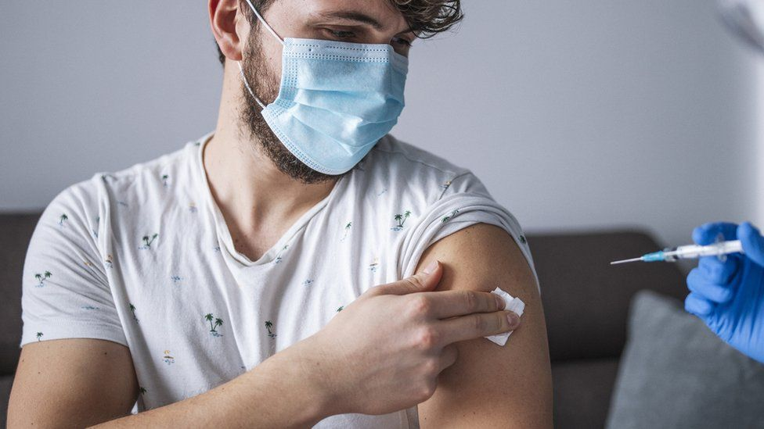
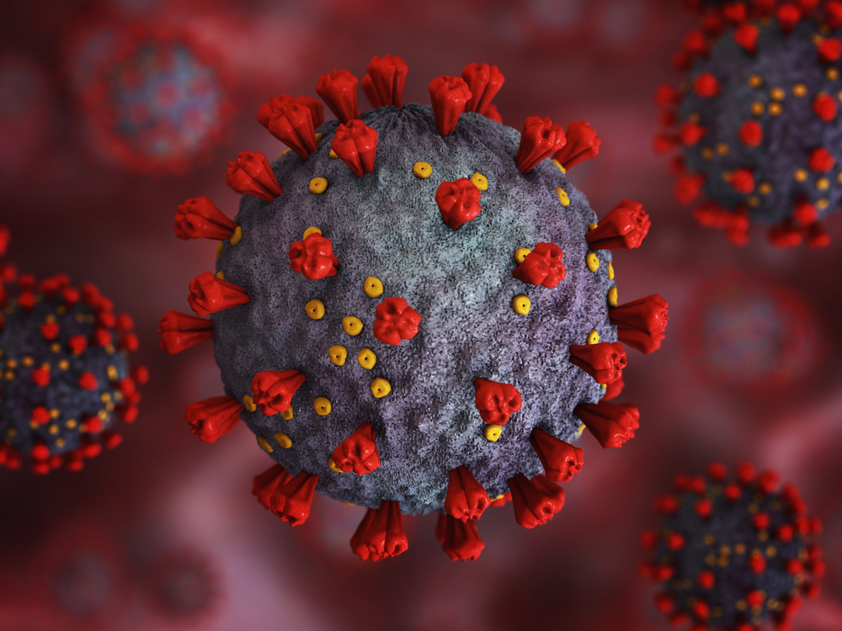
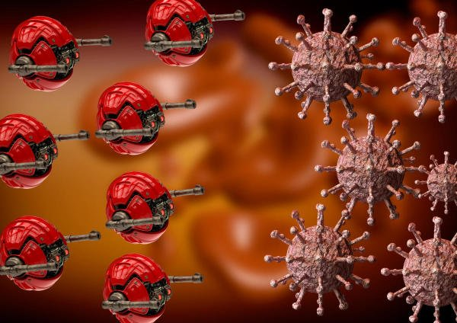
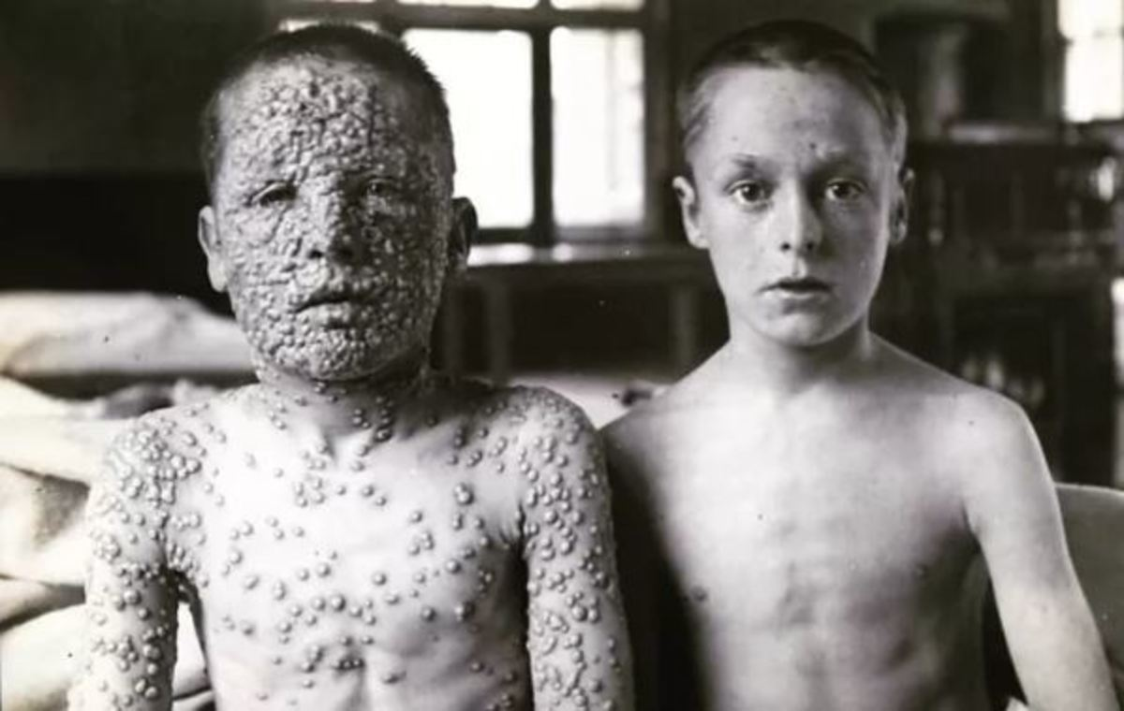
4. Ασθένειες & παράγοντες ασθένειας | 4.3 Αμυντικοί μηχανισμοί του ανθρώπου
ΕΜΒΟΛΙΑ
Μικρή ποσότητα νεκρών ή ανενεργών μικροοργανισμών ή τμήματά τους μπορούν να προκαλέσουν ανοσία
Έτσι μετά από 5-7 έως 14 μέρες αναπτύσσονται αντισώματα & κύτταρα μνήμης έναντι του αντιγόνου
Χωρίς το άτομο να έχει εμφανίσει συμπτώματα ασθένειας
Η ευλογιά είναι μια ασθένεια που σκότωσε χιλιάδες πριν εξαφανιστεί κατόπιν μαζικού εμβολιασμού

Slide 3
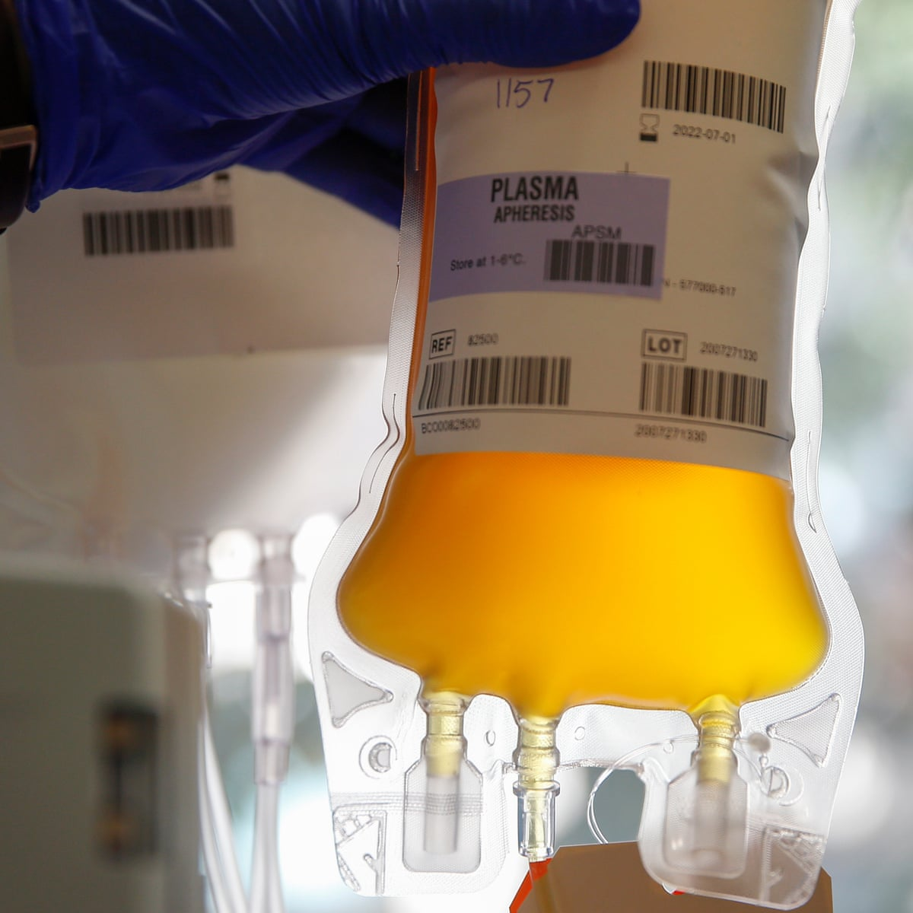
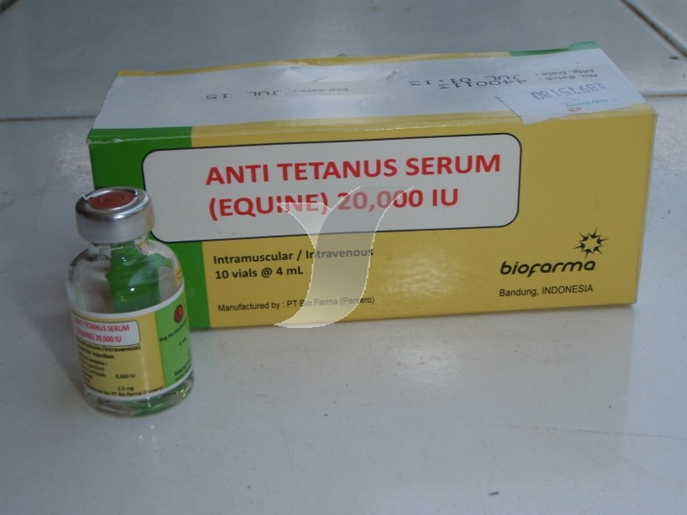
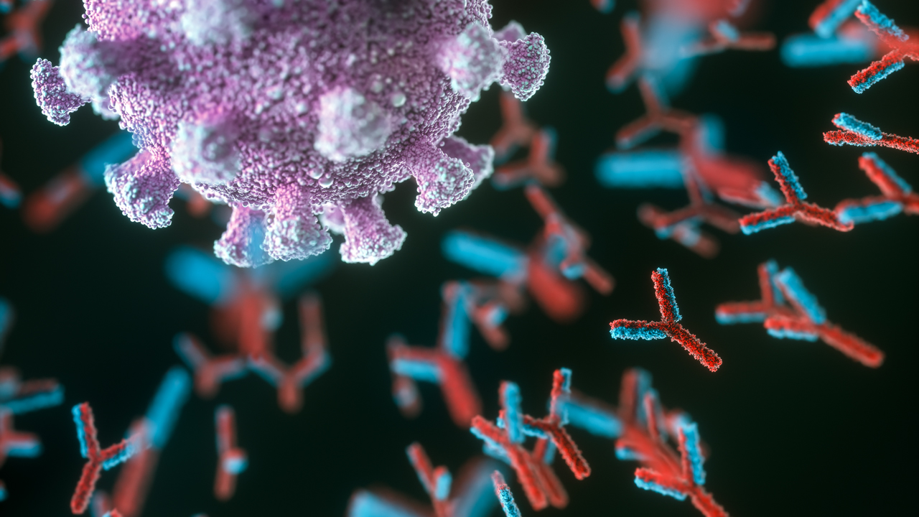
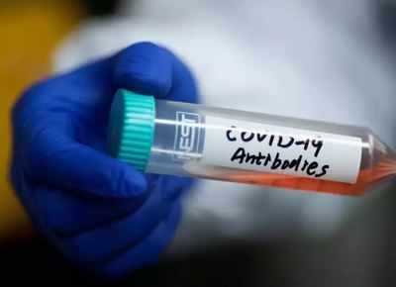
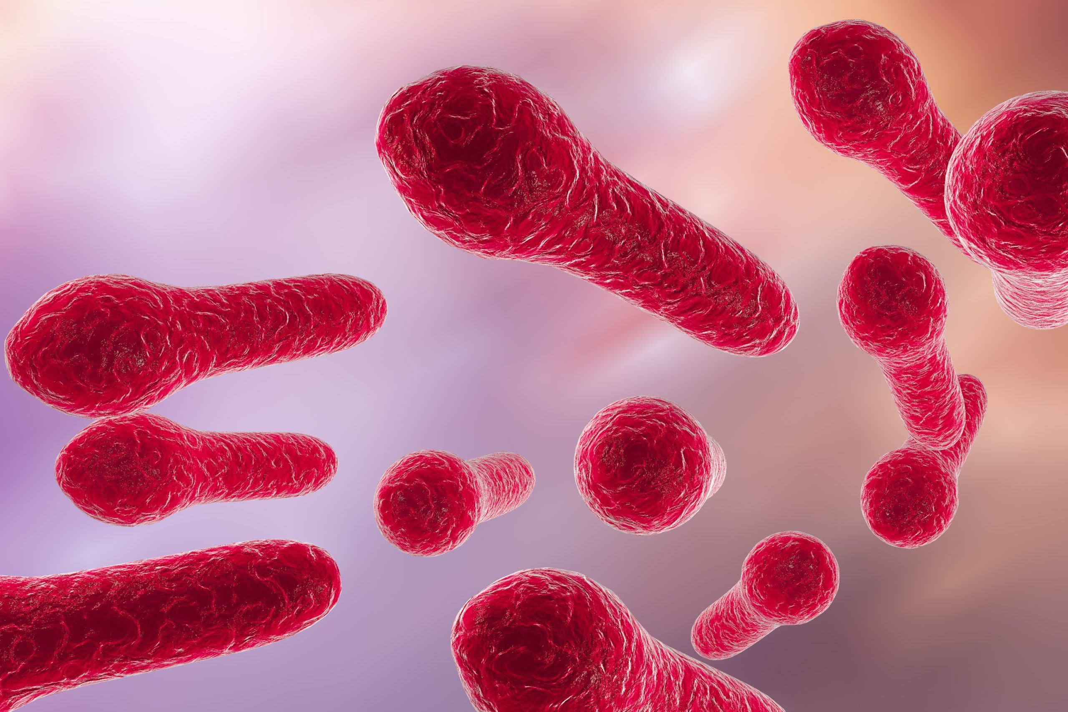
4. Ασθένειες & παράγοντες ασθένειας | 4.3 Αμυντικοί μηχανισμοί του ανθρώπου
ΧΟΡΗΓΗΣΗ ΟΡΟΥ
Όταν κάποιος έχει ήδη μολυνθεί από μικροοργανισμό τότε το εμβόλιο δεν βοηθάει
Γι’ αυτό δίνουμε έτοιμα αντισώματα (ένεση ορού) από δότη που έχει ήδη αναρρώσει
π.χ. Για τον κορονοϊό δίνουμε μονοκλωνικά αντισώματα (έχει αντισώματα για τέτανο)
π.χ. Για τον τέτανο δίνουμε αντιτετανικό ορό (έχει αντισώματα για τέτανο)

